Slide 1






PERSPECTIVES EN PSYCHIATRIE DE L'ANALYSE AUTOMATIQUE DU SIGNAL SOCIAL
Le 12 octobre 2017
Thomas GARGOT
Thèse de médecine
Président : Pr Bruno Falissard
Directeur : Pr David Cohen
Jury : Pr Sarfati, Dr Paul Roux

Slide 2
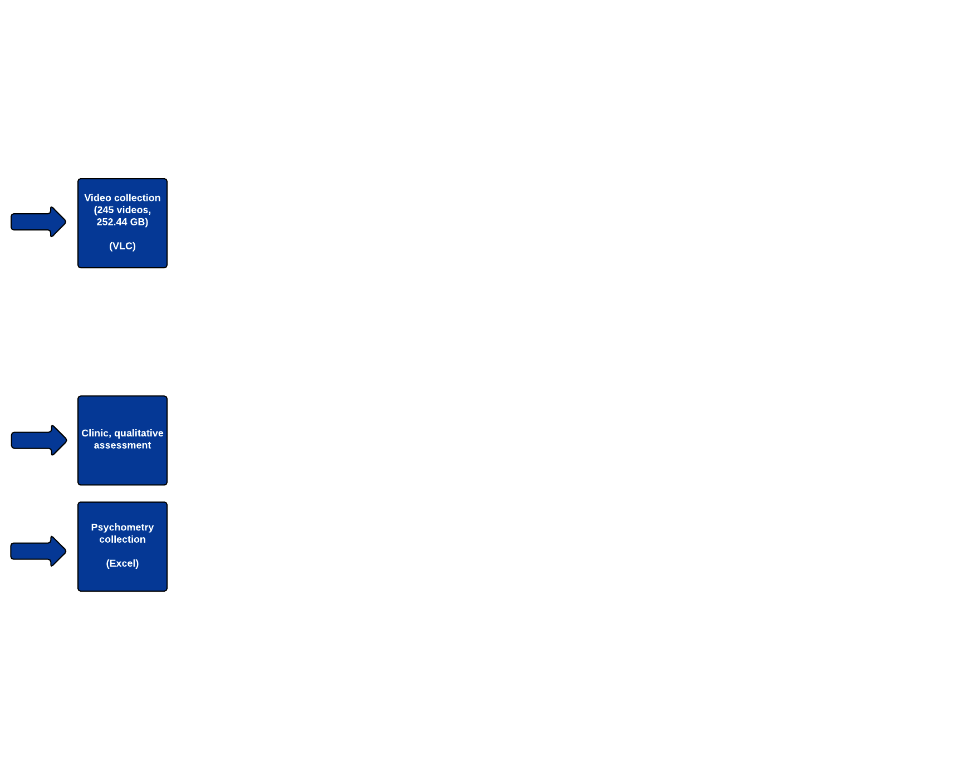
Mesure en psychiatrie et psychothérapie
Pas de marqueur objectif / Examens complémentaires
Evaluation faite en interaction avec un psychiatre
Ecole et courants épistémologiques différents
Méthode d’évaluation :
Cotation d’entretiens systématique (fastidieuse)
Psychométrie : Médecine factuelle, peu utilisés
Manque d’évaluation
?
Mesure automatisée du comportement et des capacités d’interaction
Notes:
Evaluation des processus
NIH BECK Johns
SQP
Research framework

Slide 3
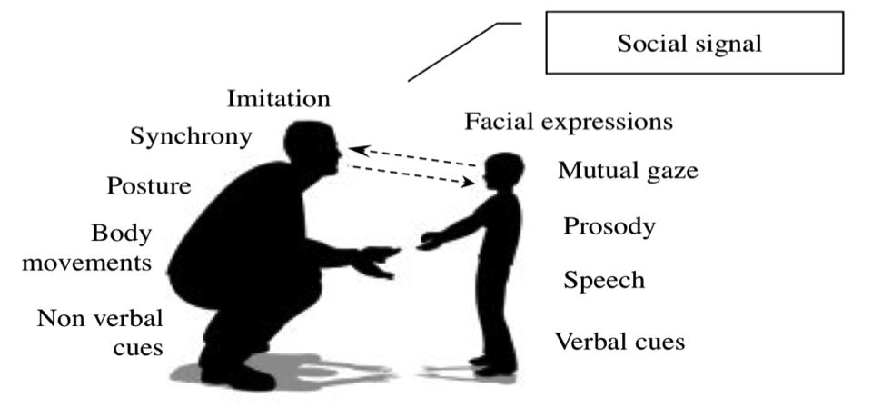
Imitation
Expressions faciales
Synchronie
Contact oculaire
Posture
Mouvements corporels
Prosodie
Parole
Signaux non verbaux
Signes verbaux

Slide 4
Plan
L’imitation/synchronisation pourrait être un signe de relation sociale de qualité
La synchronisation peut être extraite sur des vidéos d’interactions
D’autres signaux peuvent être extraits automatiquement

Slide 5
Plan
L’imitation/synchronisation pourrait être un signe de relation sociale de qualité
La synchronisation peut être extraite sur des vidéos d’interactions
D’autres signaux peuvent être extraits automatiquement

Slide 6
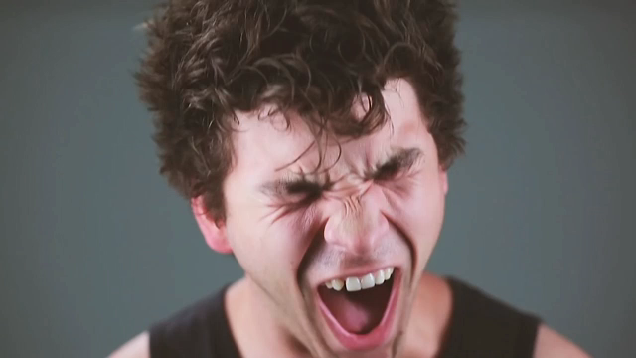
Buzzfeed, 2016

Slide 7
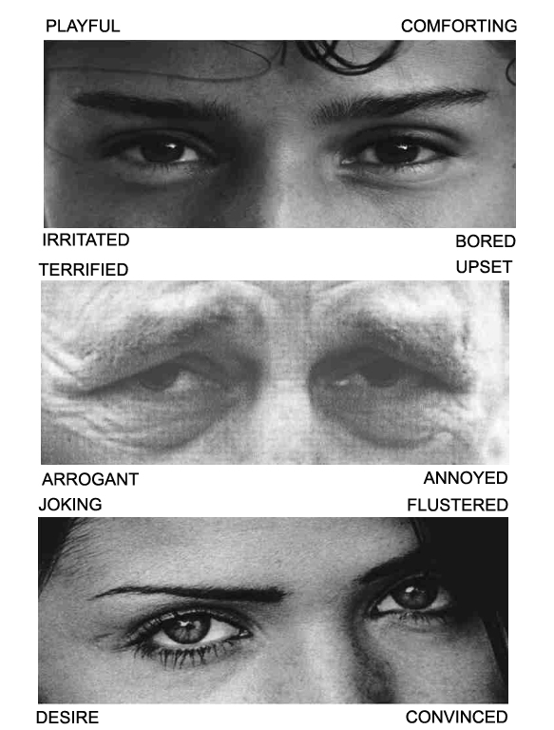
Joueur
Encourageant
Reading the Mind in the Eyes test
Irrité
Terrifié
Ennuyé
Contrarié
Arrogant
Blagueuse
Enervé
Troublée
Baron Cohen et al, 2001
Séductrice
Convaincue
Notes:
Quotient émotionnel flusterd : confus

Slide 8
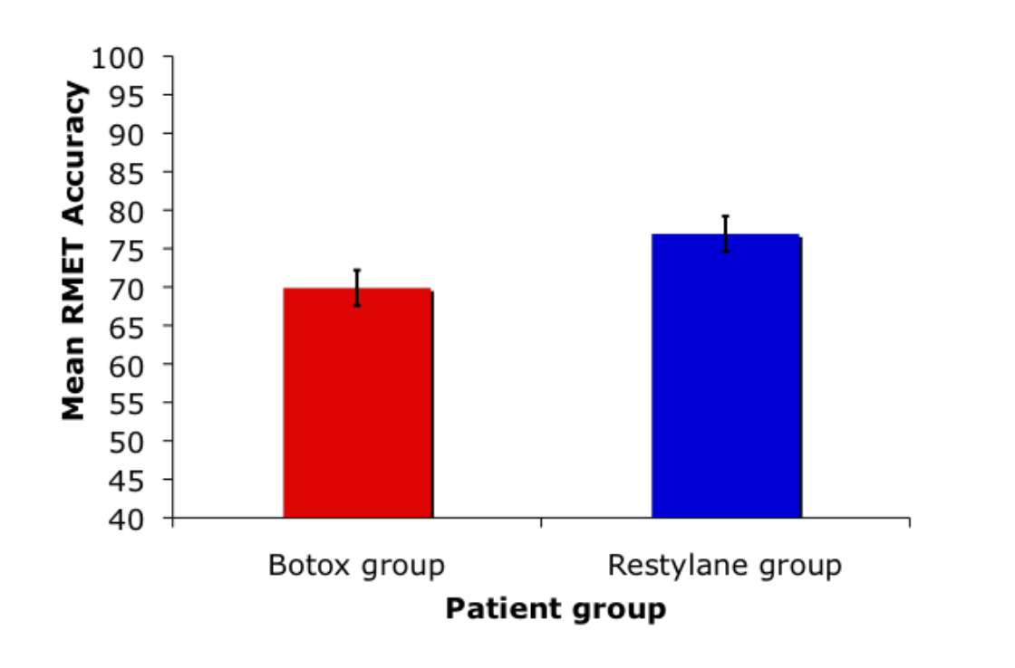
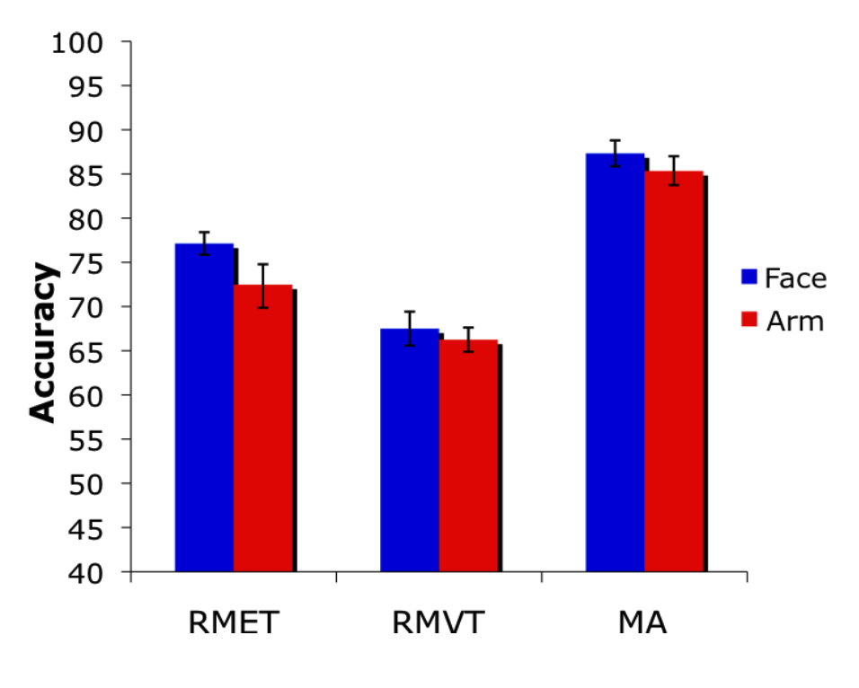
*
*
^{Neal, Chartrand, 2011}
Notes:
A restricting gel was applied to participants’ faces, which allowed the muscles to contract (unlike the Botox injections in Experiment 1), but created a subjective experience of resistance to these contractions. We predicted that emotion perception accuracy would be significantly higher among those wearing the restrictive gel on their face (versus their arm)
Reading mine in the Eyes, In the Voice,
Passive exposure to unseen ex- pressions evoked faster facial reactions and higher arousal com- pared with seen stimuli, therefore indicating that emotional con- tagion occurs also when the triggering stimulus cannot be consciously perceived because of cortical blindness.
5 modular arithmetic (MA)

Slide 9
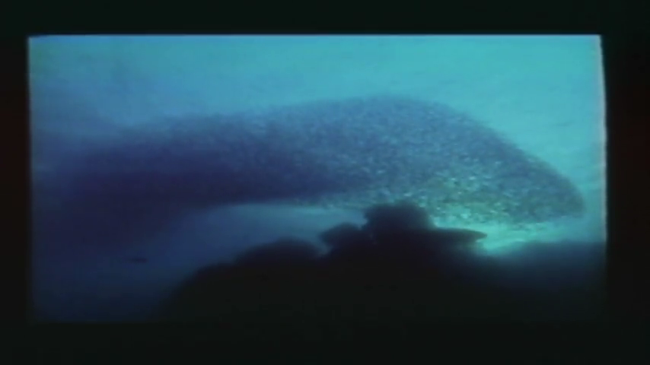
Synchronie

Slide 10
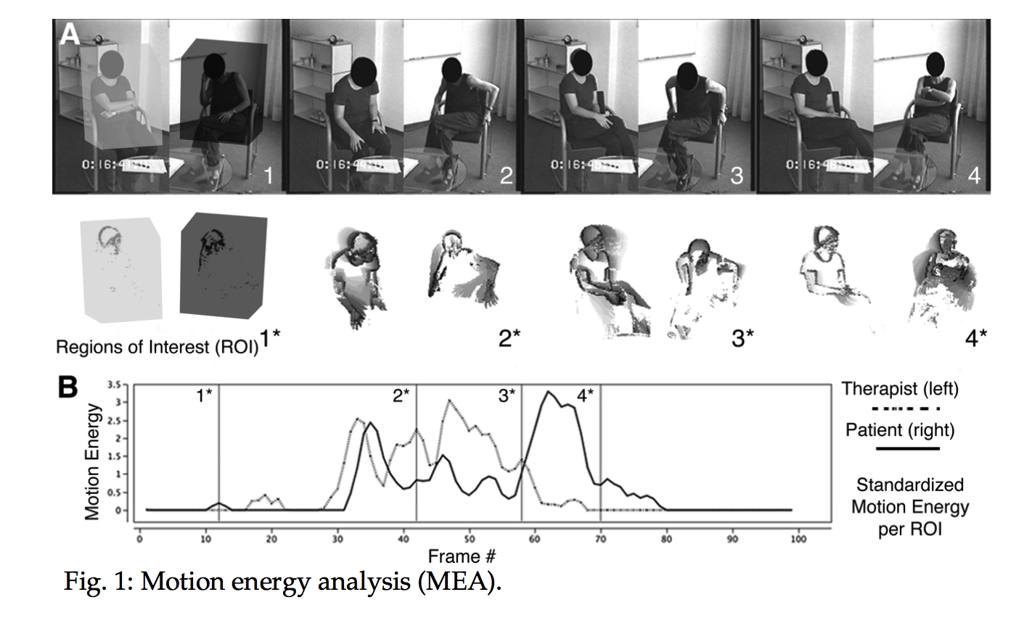
Synchronie
Ramseyer, F. (2011)
Notes:
Définir synchronie

Slide 11

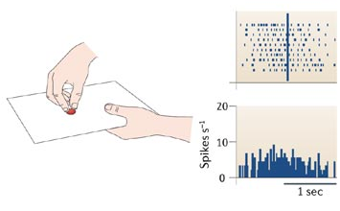
Empathie
Imitation
Synchronie

Slide 12
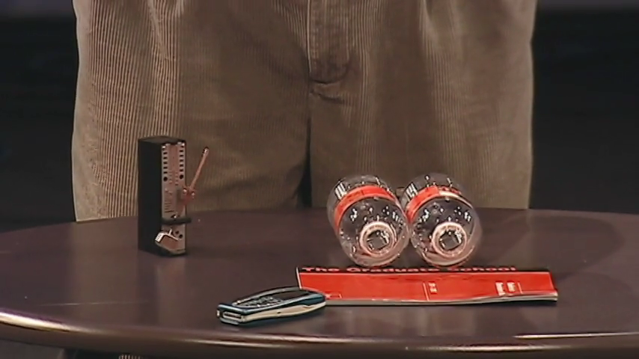
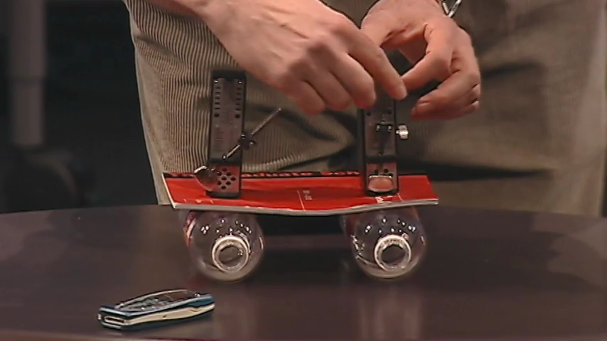
StevenStrogatz_2004

Slide 13
Plan
L’imitation/synchronisation pourrait être un signe de relation sociale de qualité
La synchronisation peut être extraite sur des vidéos d’interactions
D’autres signaux peuvent être extraits automatiquement

Slide 14
Exemple
Etude de la réponse au conflits dans des relation adolescent-parents selon différents profils d’attachements
(Et. Monrado, Dr Coady-Vulliez, Besançon)
N=34 dyades
76 % de filles, m = 15 ans (DS : 2,0)
82% de mères
34 vidéos de 15 min
- 5 min absence de conflit
- 10 min de conflit

Slide 15
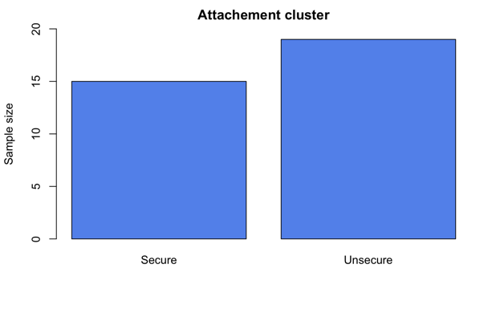
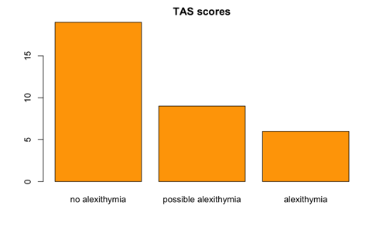
Pas déprimés
Peu anxieux

Slide 16
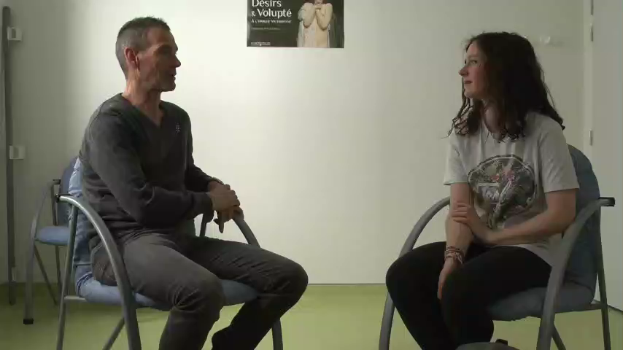
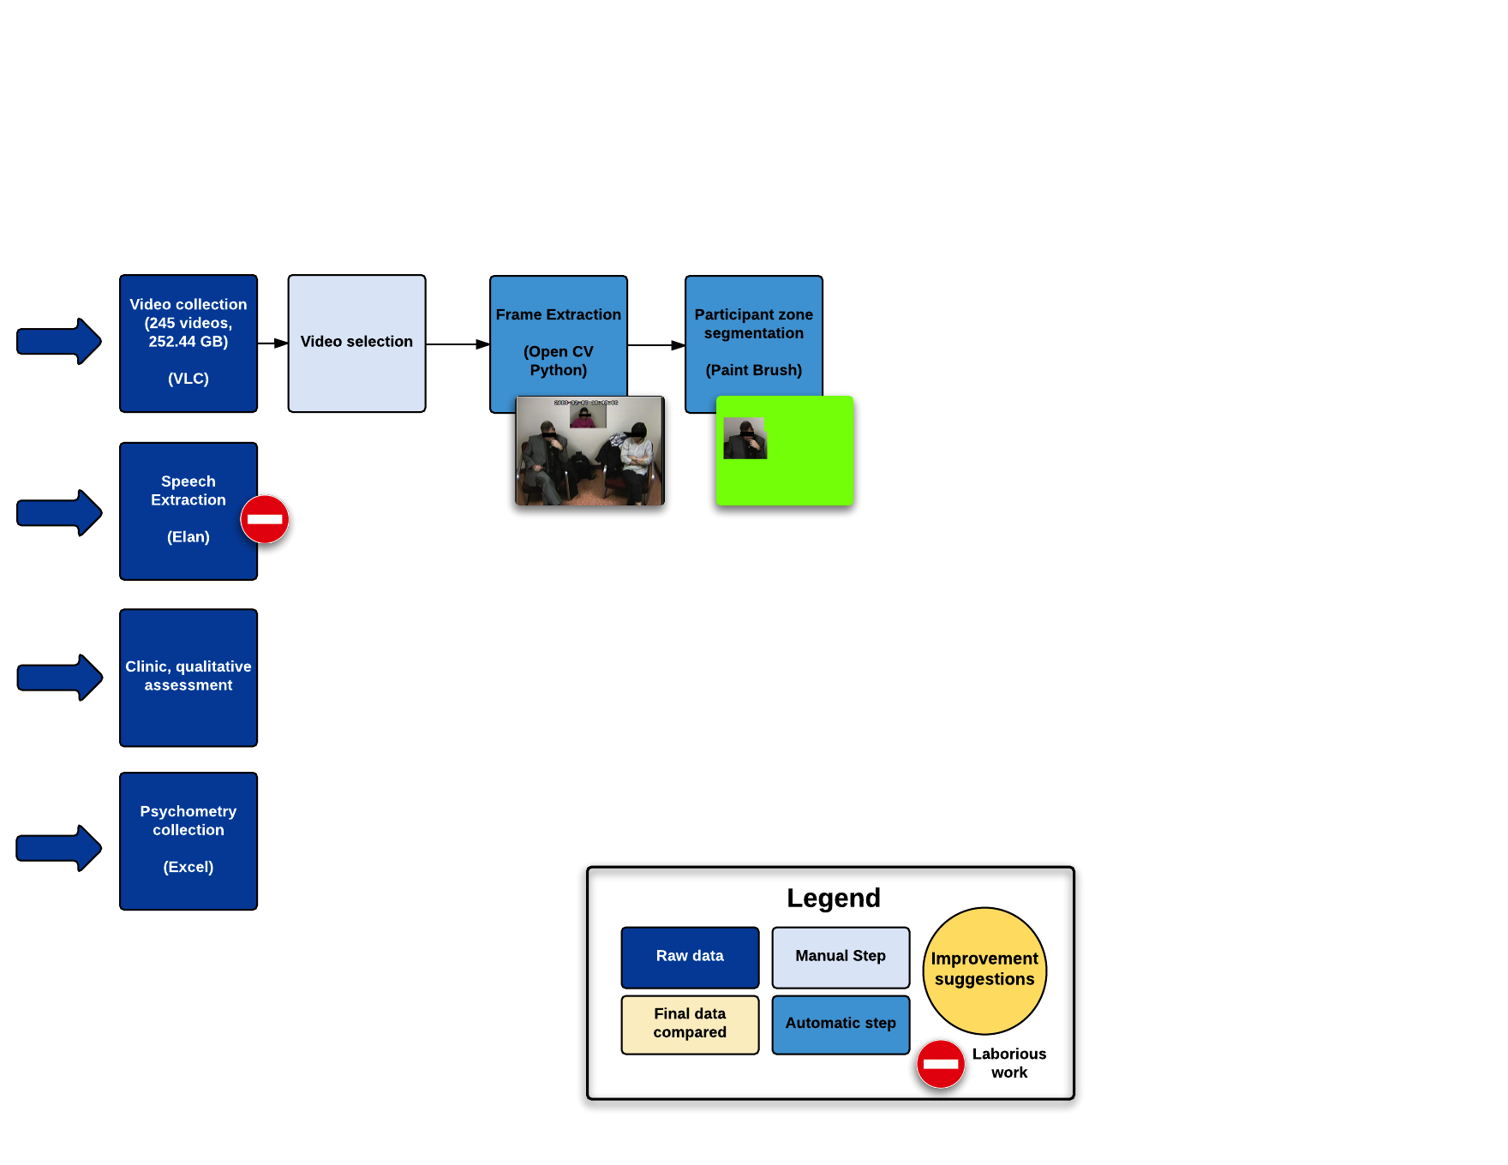
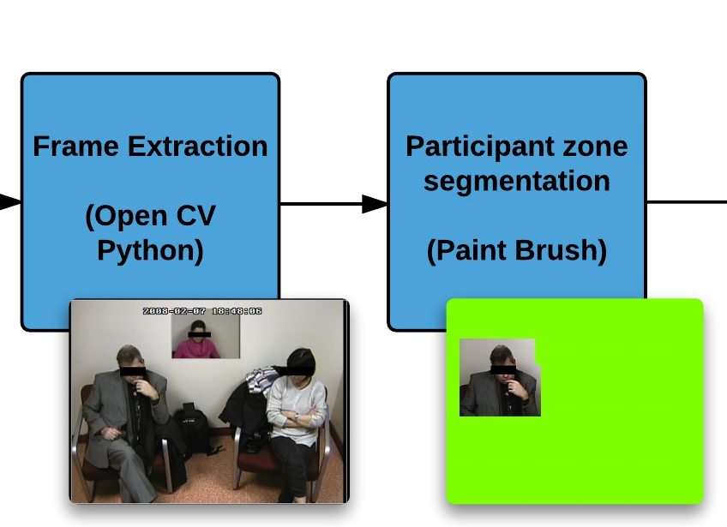
Example on a conflict video
Participant zone segmentation
Notes:
Implementation de syncpy

Slide 17
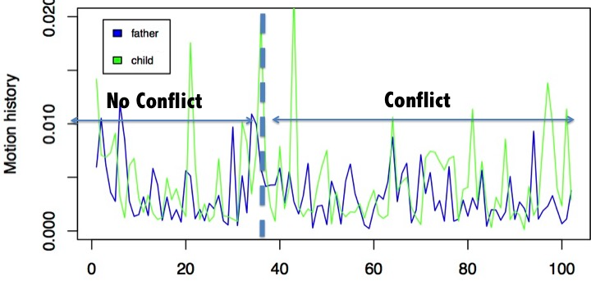
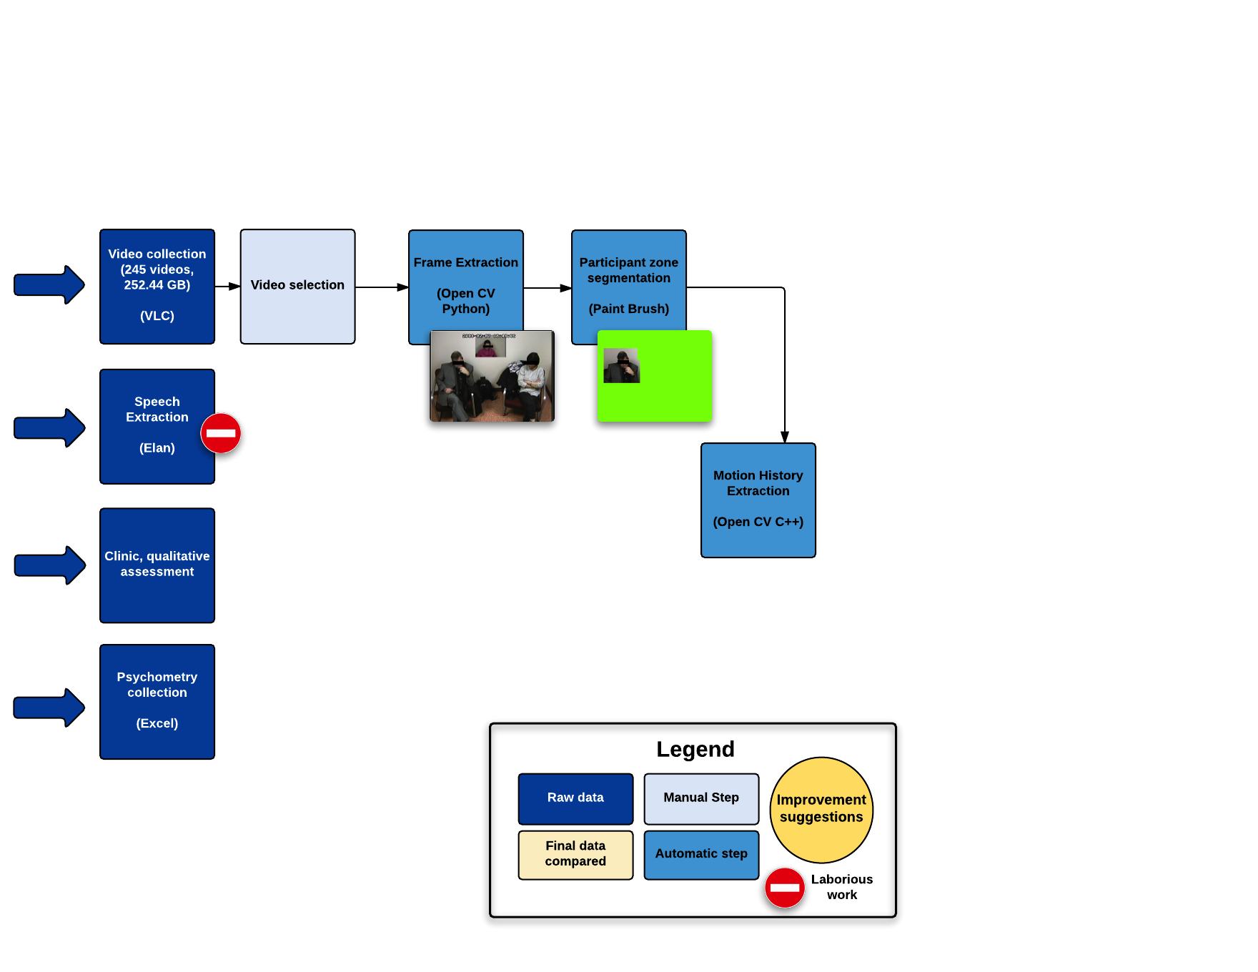
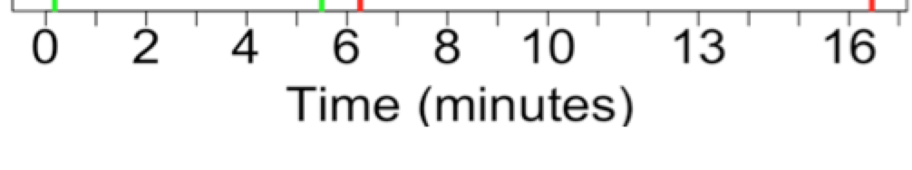


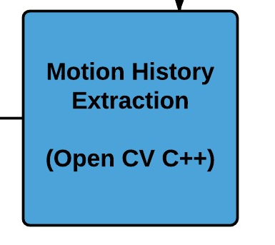


Slide 18
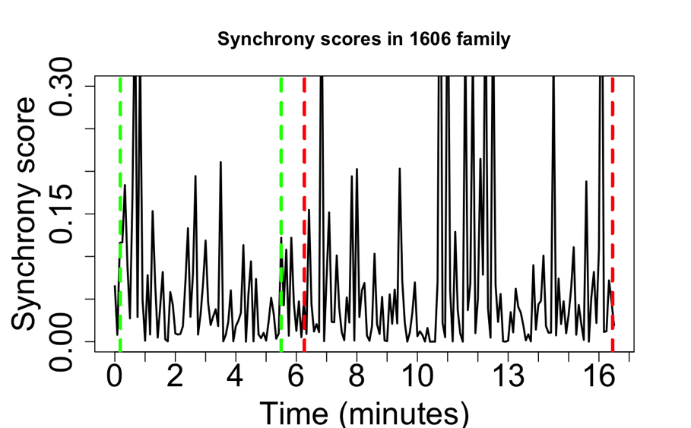
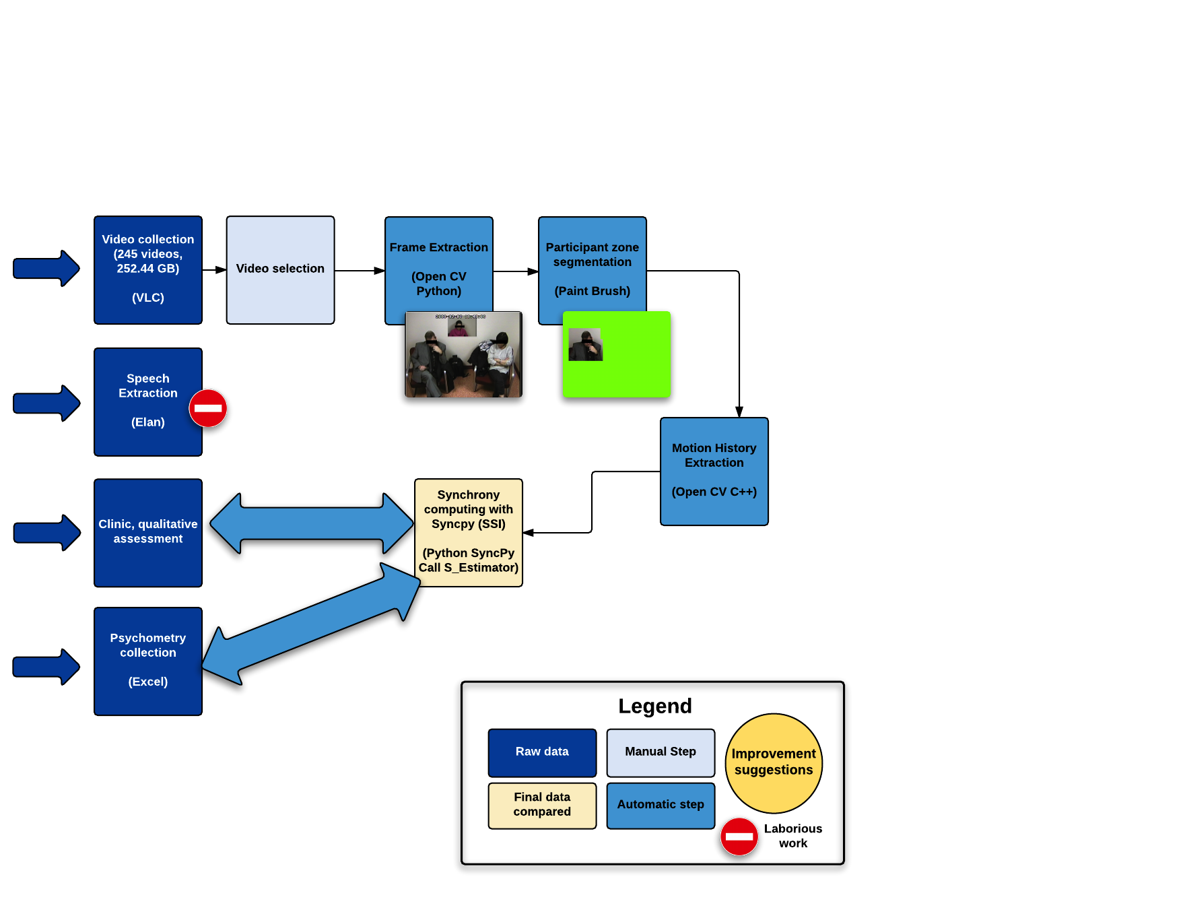
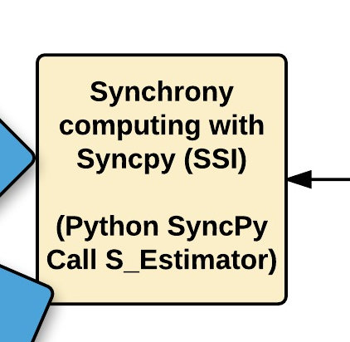
No Conflict
Conflict

Slide 20
Résultats

Slide 21
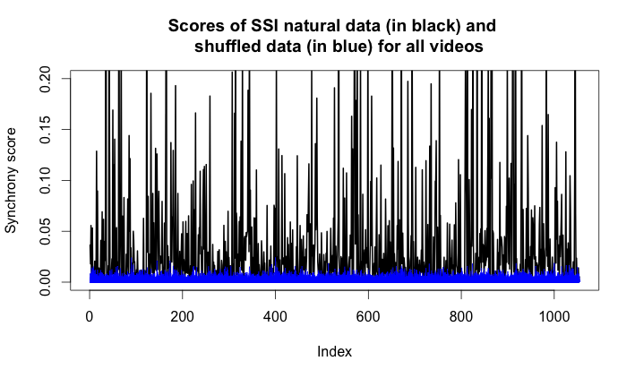
La synchronie n’est pas un score aléatoire
Quantités de mouvements brutes
Quantités de mouvements randomisées
1
2
34

Slide 22

Tirard, 2012

Slide 23
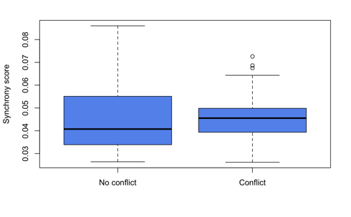
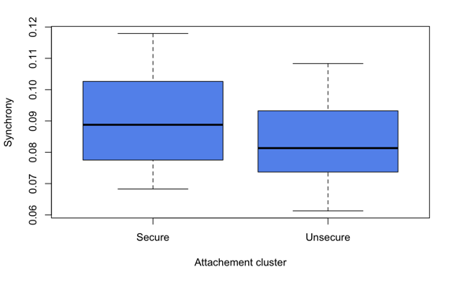
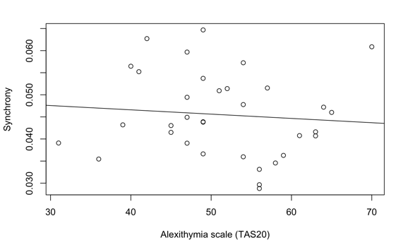
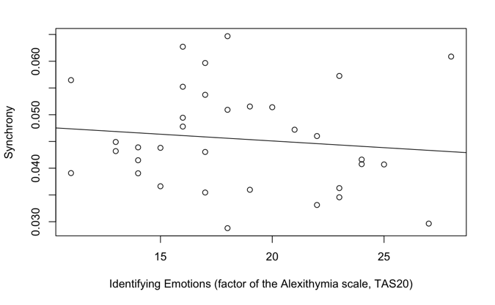

Slide 24
Plan
L’imitation/synchronisation pourrait être un signe de relation sociale de qualité
La synchronisation peut être extraite sur des vidéos d’interactions
D’autres signaux peuvent être extraits automatiquement

Slide 25
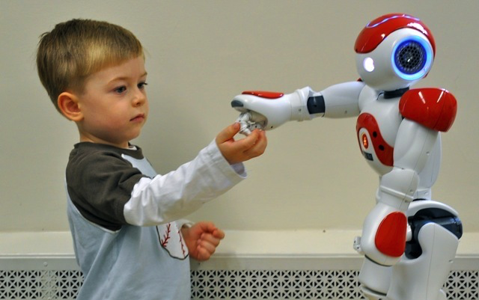
Notes:
Fréquence cardiaque,
Kinect
Position bassin, pied
Consigne assis ou debout
Tonus musculaire ???
Fréquence respi
Coordination occulo manuelle

Slide 26
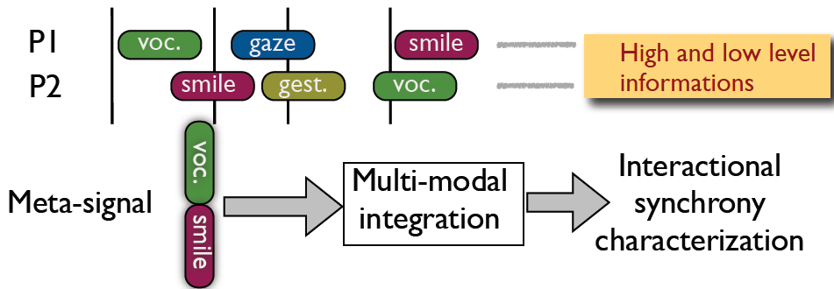

Slide 27
Plan
L’imitation/synchronisation pourrait être un signe de relation sociale de qualité et empathique
La synchronisation peut être extraite sur des vidéos d’interactions
D’autres signaux peuvent être extraits automatiquement

Slide 28
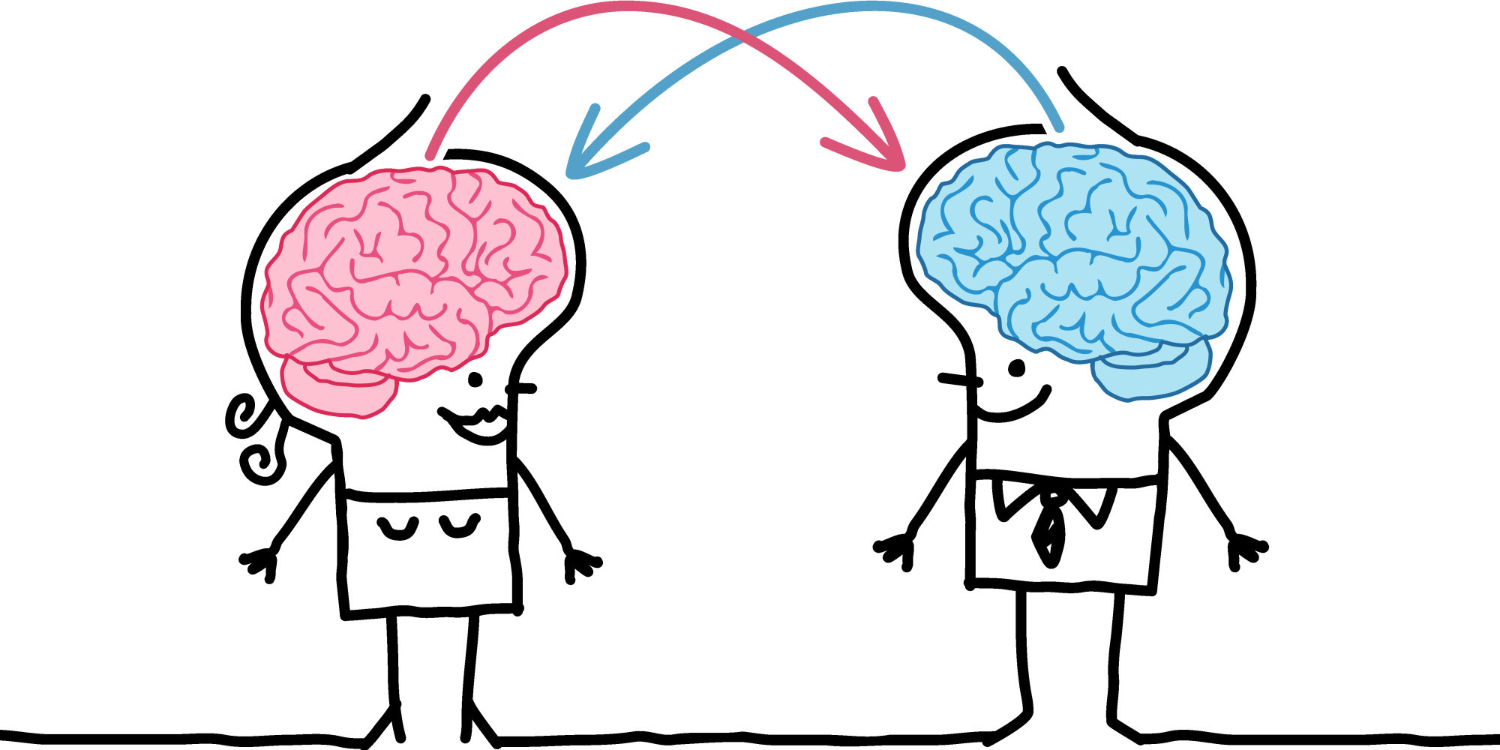

Merci pour votre attention
http://bit.ly/syncpsy
thomas_gargot@hotmail.com
https://github.com/ouphix/

Slide 29
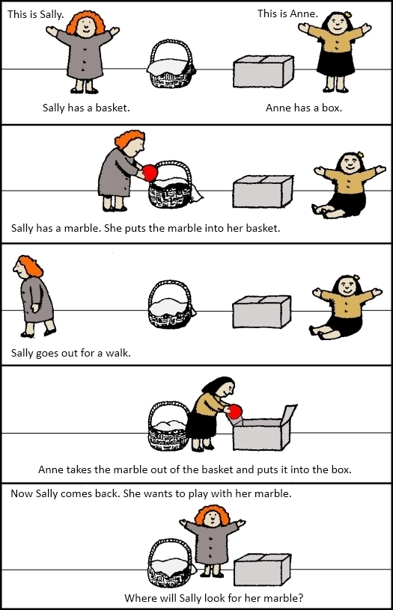
Théorie de l’esprit (ToM)
Baron-Cohen S, 1985

Slide 30





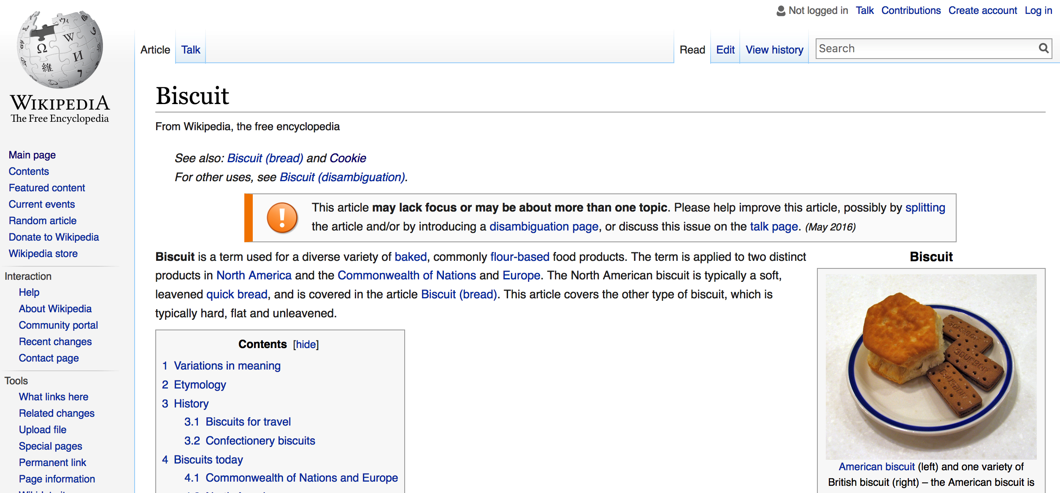
Randomizer.org
Useful open science tools to do research in psychiatry
Collect data :
Limesurvey
Analyse data
Share data
OSF and
GitHub
Write an article
Make the knowledge more visible

Slide 31
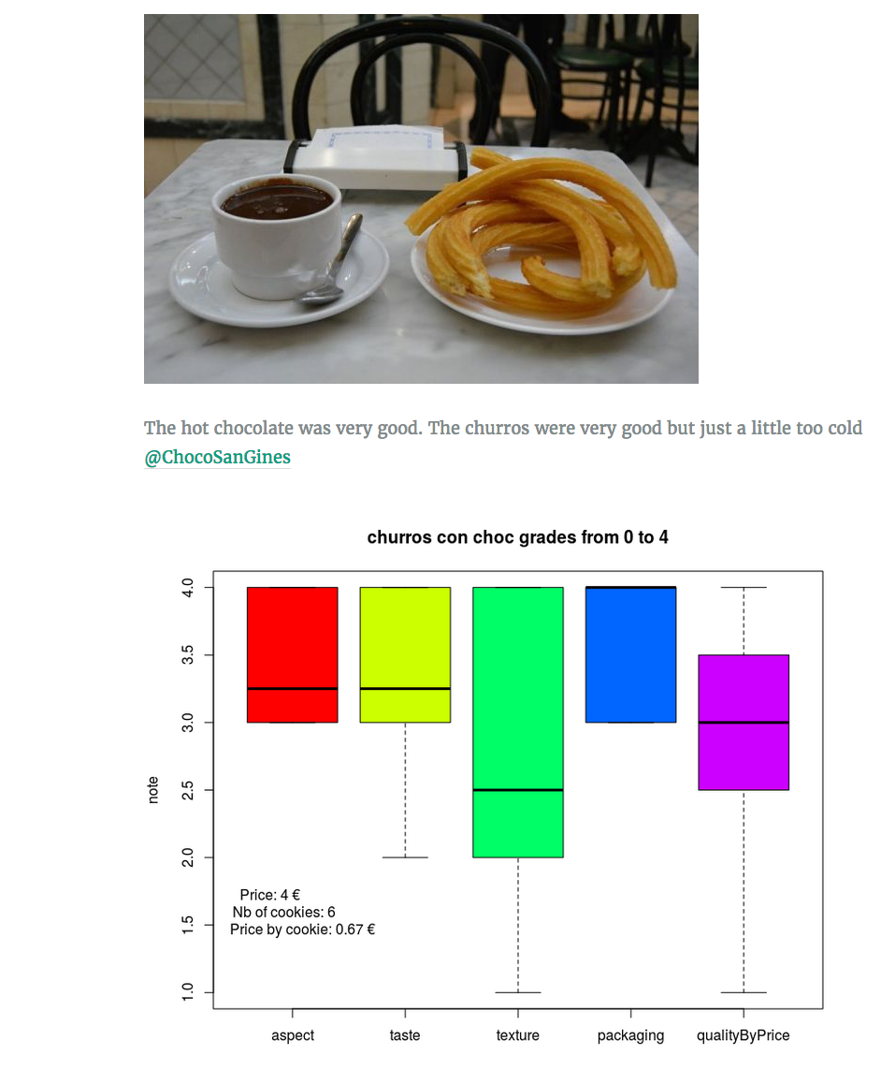
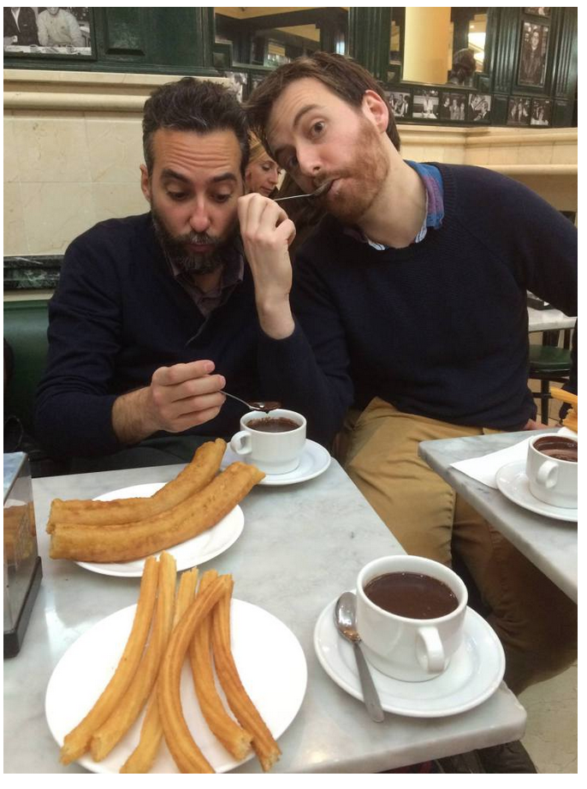
https://thecakereportblog.wordpress.com/

Slide 32
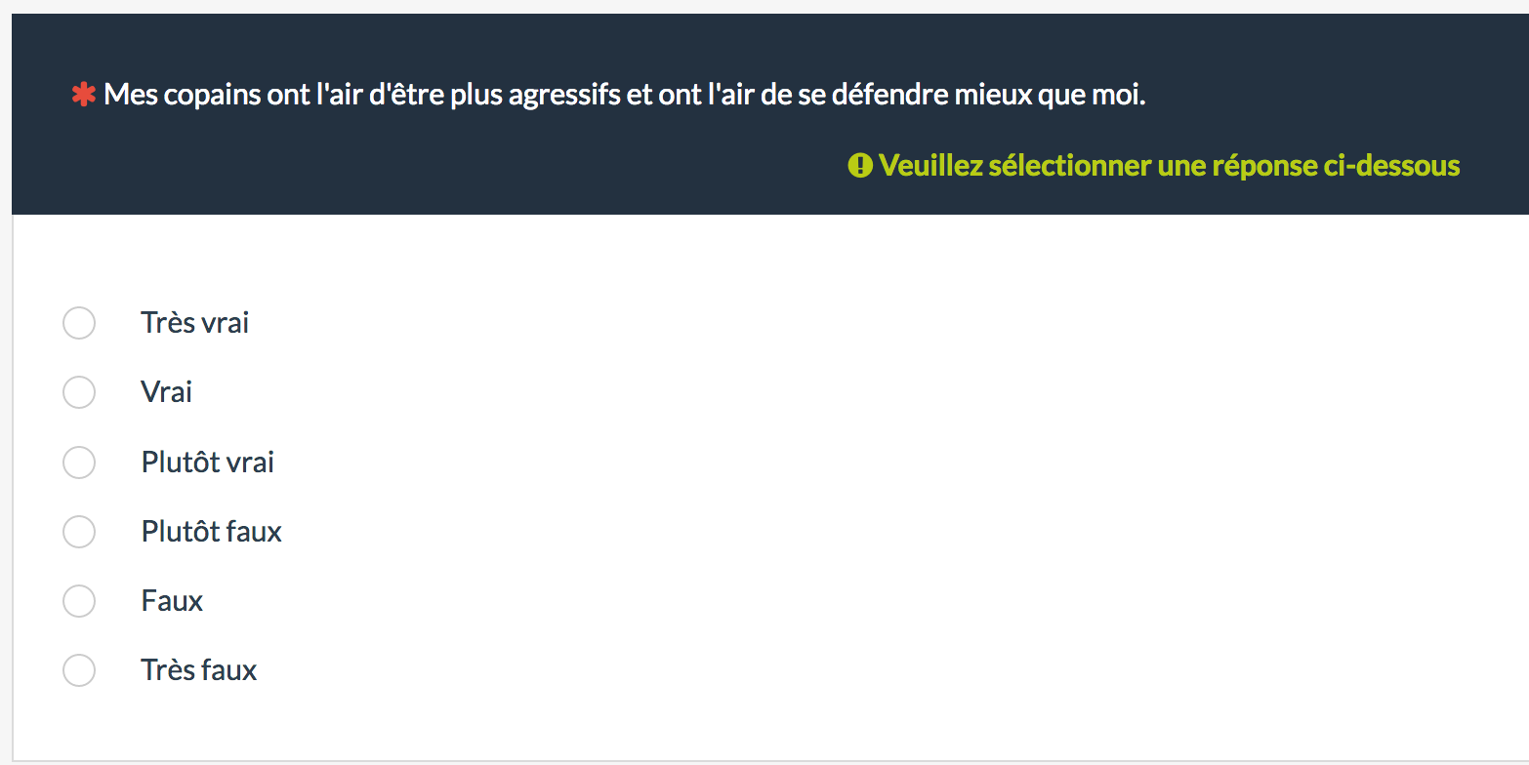

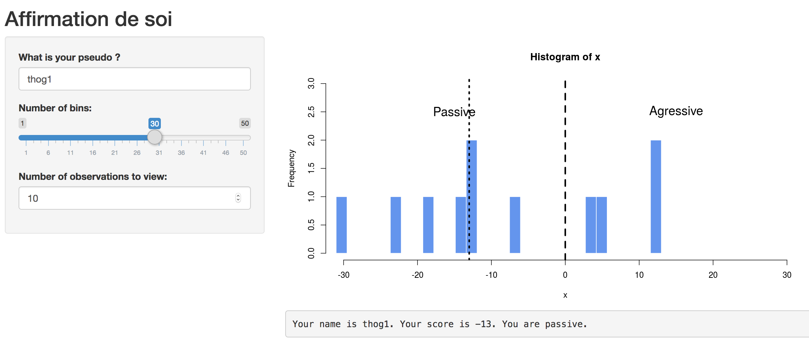

http://affidesoi.limequery.net/
https://ouphix.shinyapps.io/affiDeSoi/

Slide 33
Socio-feedback
Affirmation de soi
Je /me
Sentiment
Sincérité / Empathie
Persister
Notes:
Fréquence cardiaque,
Kinect
Position bassin, pied
Consigne assis ou debout
Tonus musculaire ???
Fréquence respi
Coordination occulo manuelle

Slide 34
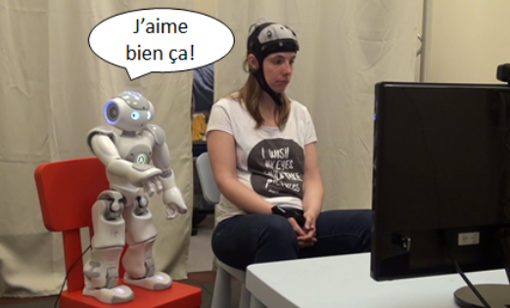
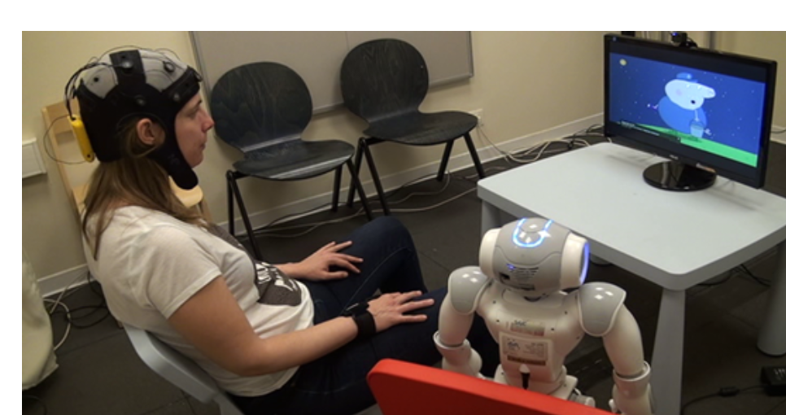
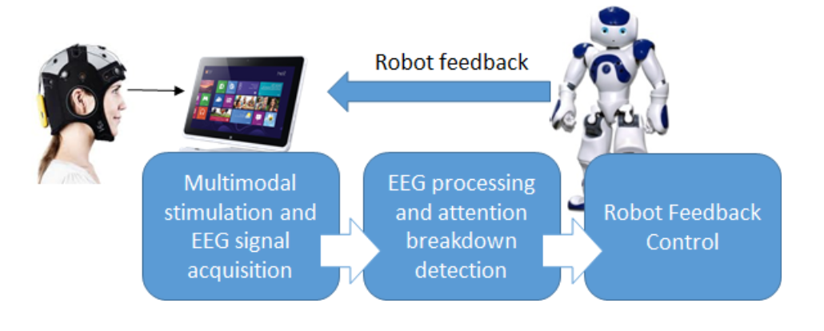

Slide 35
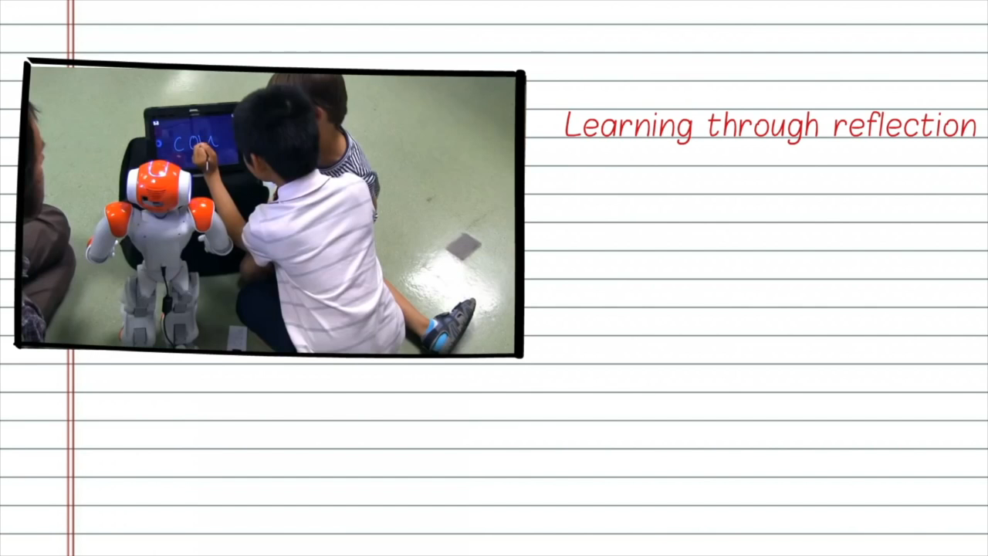

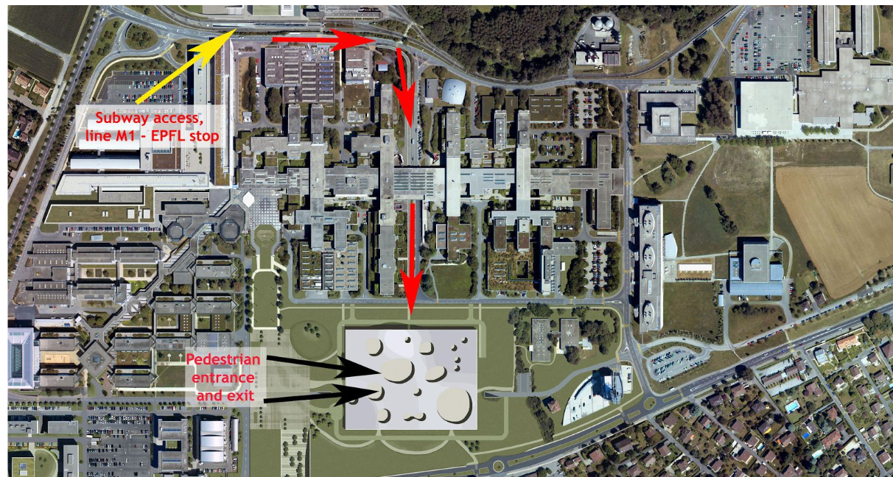
Robotique et apprentissage chez les enfants avec trouble du neuro développement en situation scolaire
W. Johal
Lausanne, Suisse
http://chili.epfl.ch/cowriter
Notes:
Lausanne

Slide 36
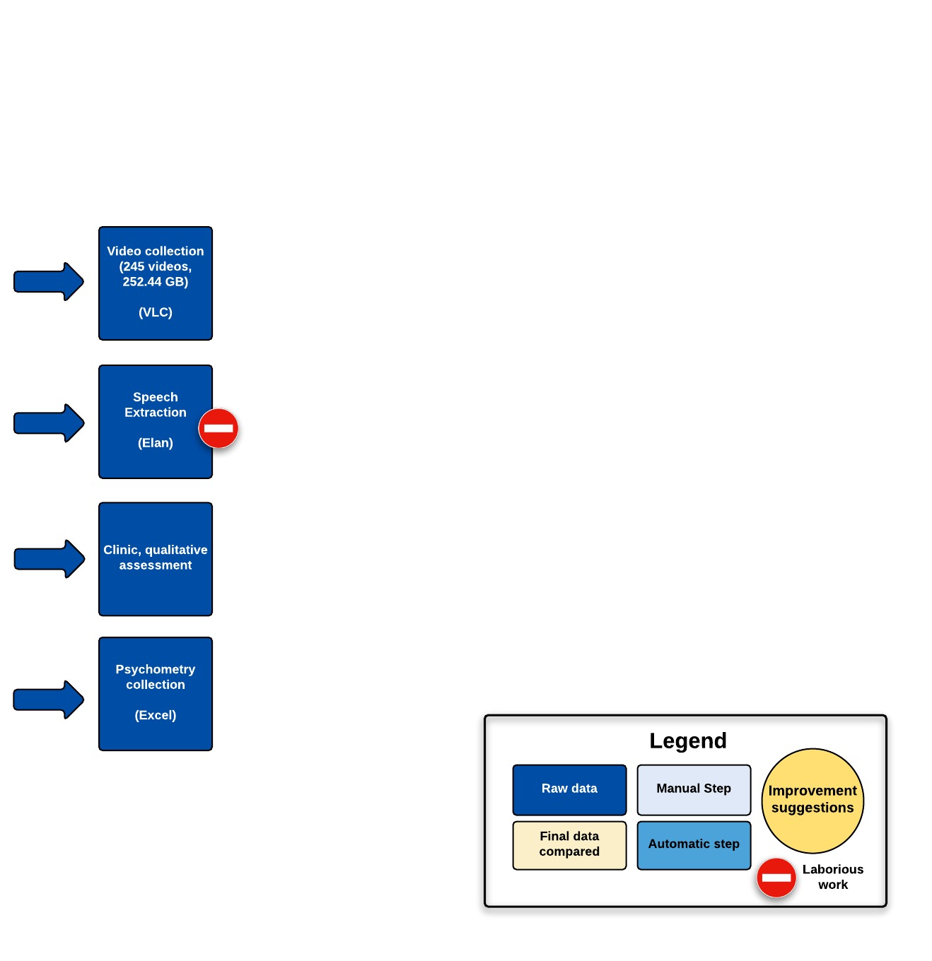
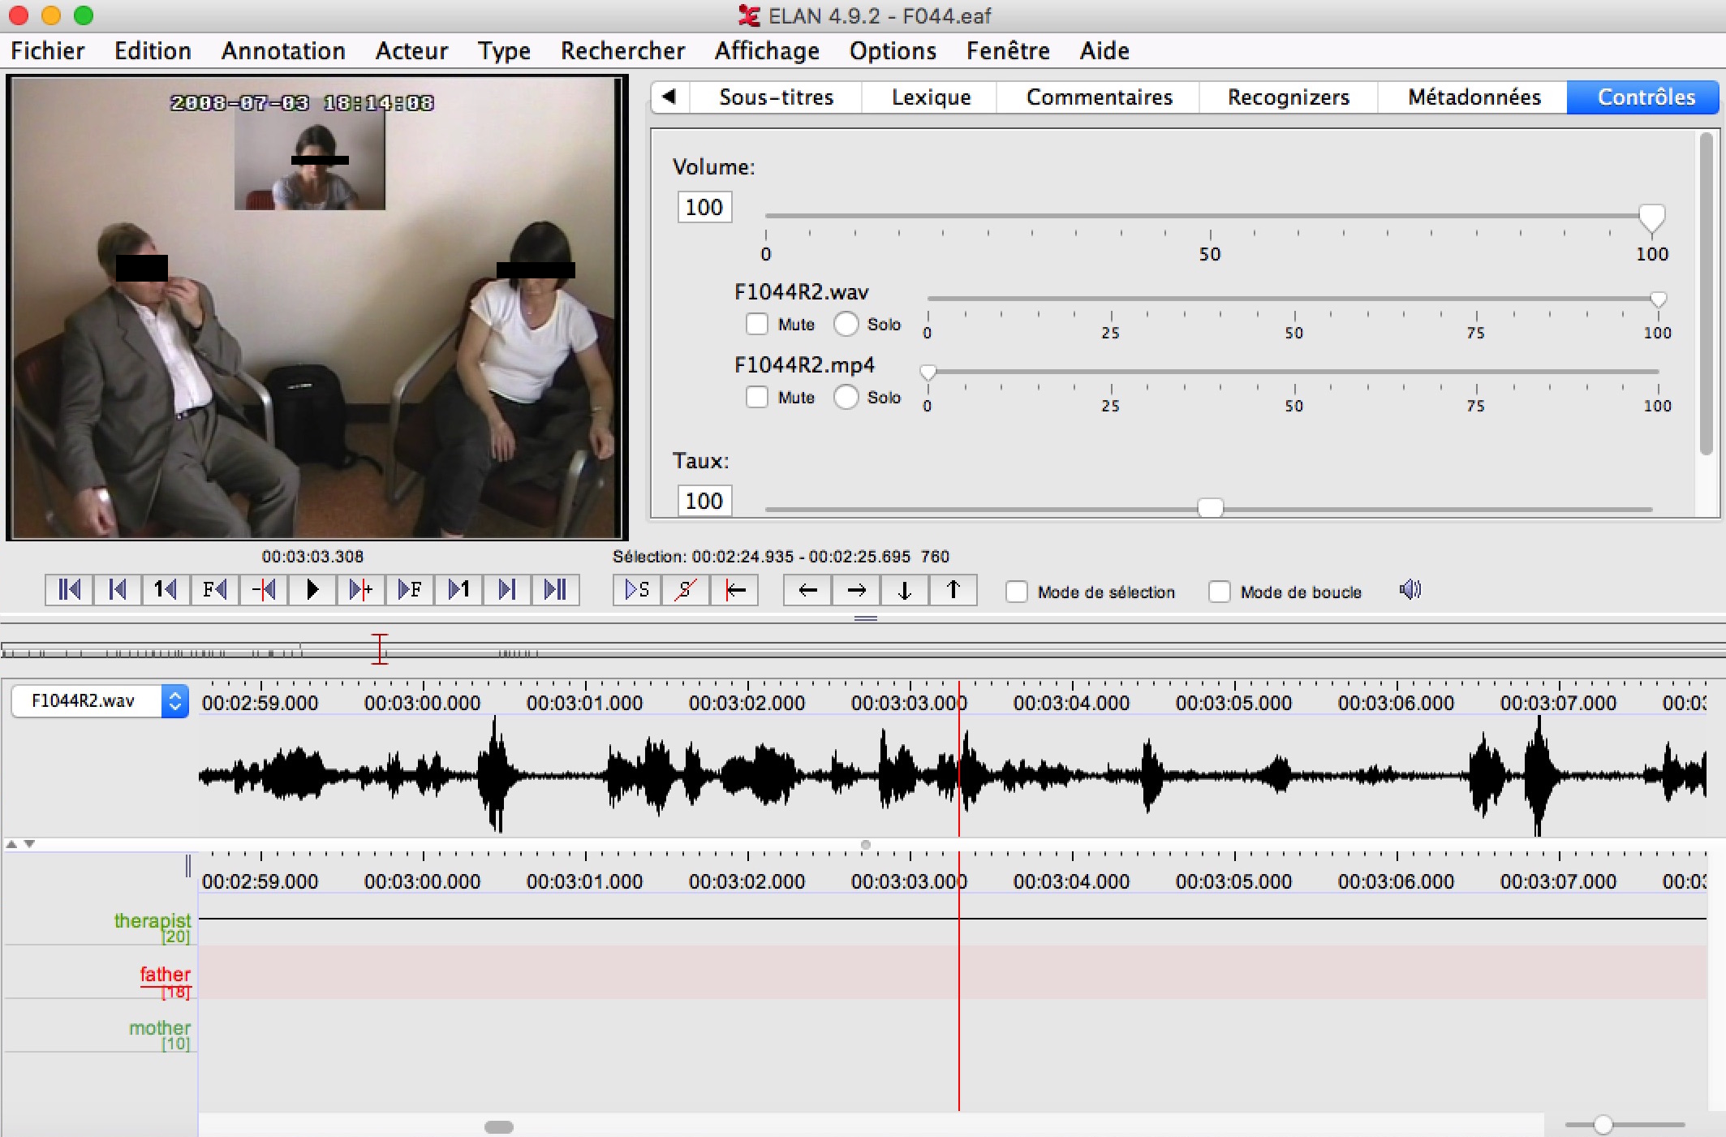
Extraction des prises de parole

Slide 37
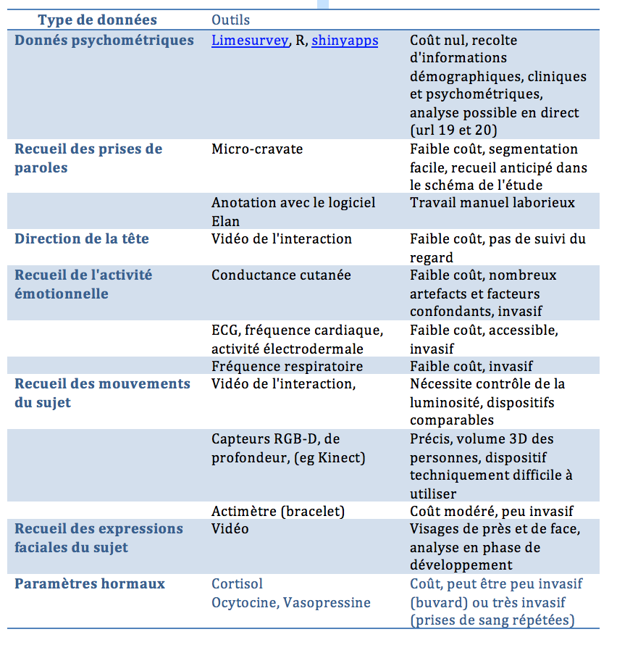

Slide 38
